Slide 1
Решение простейших тригонометрических уравнений

Slide 2
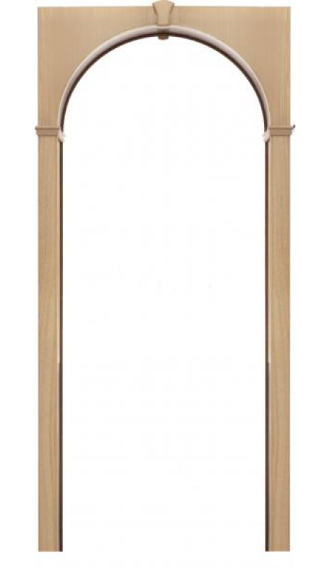
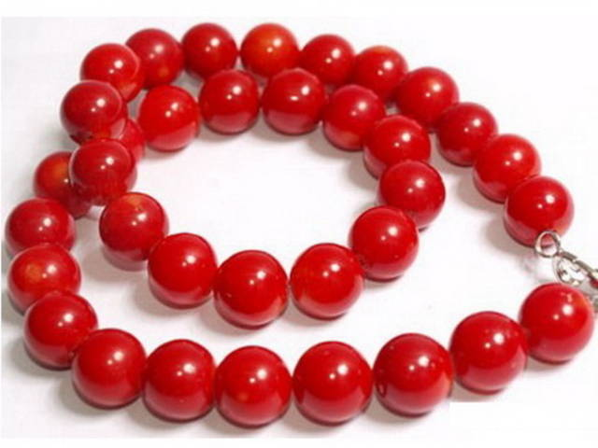
,
,
Б=Н
Notes:
арксинус

Slide 3
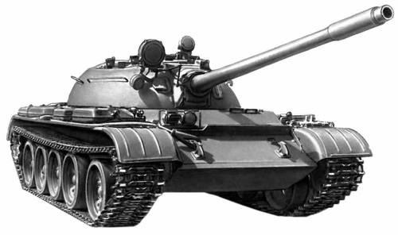
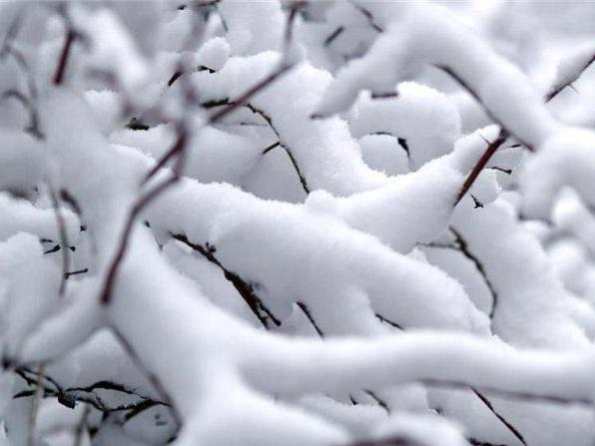
,
,
4,3,2,1
Notes:
арктангенс

Slide 4
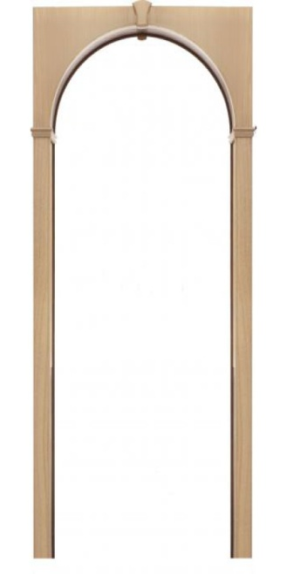
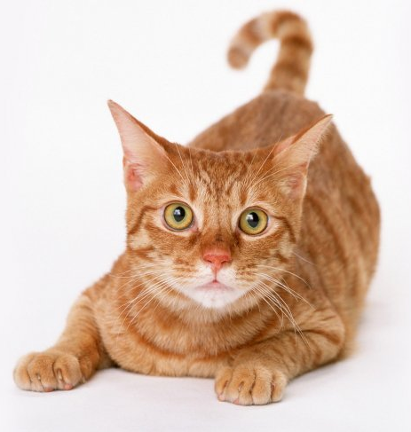
,
С
Л=Н
Notes:
Арккотангенс

Slide 5
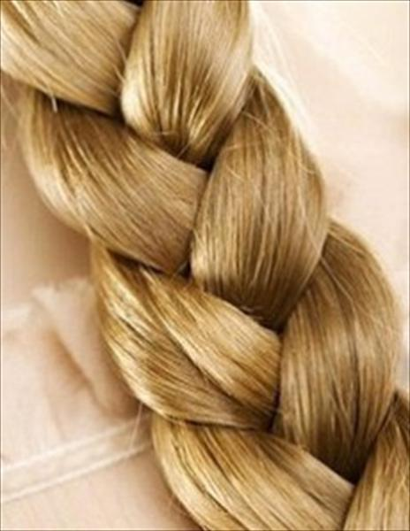
,
А=И
О=У
Notes:
арккосинус

